Slide 1


H5动画与游戏开发

Slide 2
课程范围概述
H5 图形图像及动画基础（15%） - Canvas绘图及相关API、 Canvas图像操作及动画
Cocos2d-JS（60%） - 节点、精灵、场景、层 - 动作、动画、粒子、音效 - 用户交互、数据存储、网络交互
Cocos Creator （25%） - Cocos Creator工作流程（资源工作流程、场景制作工作流程） - 脚本开发、预制体、UI系统、物理系统、多平台发布

Slide 3
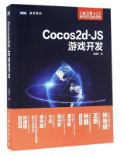

参考教材及学习工具
参考链接： - https://www.w3.org/TR/2dcontext/ - http://www.cocos.com/ - https://docs.cocos.com/creator/manual/zh/
《HTML5 Canvas开发详解》
《Cocos2d-JS游戏开发》
《Cocos Creator游戏开发实战》
Chrome、VSCode、WebStorm

Slide 4
课程价值
通过实践开发理解软件工程化思想
掌握游戏开发中的基本概念
掌握H5小游戏的基本开发能力
掌握微信小游的基本开发能力

Slide 5
课程考核及课程资料
平时表现（考勤、学习状态、个人Git学习仓库）
平时作业（在线任务、课程实践）
期末考试
个人学习git仓库（练习、笔记）

Slide 6
H5 动画与游戏开发
---H5 图形图像简介

Slide 7
内容刚要
Canvas 概述
SVG 概述
WebGL 概述

Slide 8
Canvas 简介
Canvas是H5出现的新标签，用于在Web端完成图形的绘制和动画的实现，它是图形动画的容器，与其他DOM元素节点类似（拥有对应的属性、方法）
Canvas 提供了相应的API，通过JS脚本来完成相应的图形、图像及动画操作（用程序来绘画、图像处理和生成动画）
Canvas是基于状态绘图，采用即时模式（immediate mode）进行位图的绘制和操作，能以 .png 或 .jpg 格式保存图像
参见案例：LS01_01.html
Notes:
canvas是基于状态的绘制，而不是基于对象的绘制。canvas 使用的模式是 immediate 模式。
一、retained-mode 和 immediate-mode
两种不同的绘图模式
绘图模式的话，有两种
第一种是 retained-mode ,第二种是 immediate-mode ；
从名字上我们大概就能知道这两种模式的差别了，我们看看中文，
retained-mode 保存模式 / 保留模式
immediate-mode 立即模式 / 即时模式
我们来看个小例子：
假设我们现在需要一个数字 2 ， 然后我又需要两个数字 20 ，再者我们需要数字 201 ，最后我们需要数字 2019；
我们会怎么做呢，先拿出一张纸，写下一个数字2，然后在 2 后面写下 0，而后在 0 后面写下 1，最后在 1 后面写下 9；
这样我们就得到了 2019 ； 这种模式就是retained 模式，即保存模式；
或者我们先拿出一张纸写下 2 ，然后再拿出一张纸 写下 20 ，而后拿出一张纸写下 201 ，最后再拿出一张纸写下 2019；
这种模式就是 立即模式；
保存模式会在内存中保存状态，当有需要改变的时候，执行的是改变的处理，也就是说前后不改变的地方不会变化；
但是立即模式不是这样，立即模式会每次都重新绘制所有的元素，不管这个对象改变的是一点点还是两点点，
也就是说不会像保存模式那样，占用过高的内存资源，以上简单对比就能初步了解两种不同的模式了；
canvas元素采用“立即模式”来绘制图形的，这意味着它会立即将你所指定的内容绘制在canvas上。然后，它就会立刻忘记刚才绘制的内容，它表示canvas之中不会包含将要绘制的图形对象列表，比如SVG，则会维护一份所绘制图形对象的列表。这些绘图系统被叫做“保留模式”绘图系统。

Slide 9
内容刚要
Canvas 概述
SVG 概述
WebGL 概述

Slide 10
SVG （Scalable Vector Graphics）概述
SVG 是基于可扩展标记语言XML，用于描述二维矢量图形的一种图形格式（2003 年 1 月 14 日成为 W3C 推荐标准）
SVG 基于 XML，这意味着 SVG DOM 中的每个元素都是可用的 ，可以为每个元素附加 JavaScript 事件处理器
在 SVG 中，每个被绘制的图形均被视为一个对象（SVG保留模式区别于Canvas的即时模式），如果 SVG 对象的属性发生变化，那么浏览器能够自动重现图形
Notes:
XML析方式大致可以分为两种：一种是基于树结构处理的Dom解析，另外一种是基于事件模型的SAX解析

Slide 11
SVG 的优势
SVG 图像可通过文本编辑器来创建和修改
SVG 图像可被搜索、索引、脚本化或压缩
SVG 是可伸缩的矢量图
SVG 图像可在任何分辨率下被高质量打印
SVG 图像文件尺寸更小（节省空间），可压缩性更强
SVG 是开放的标准

Slide 12
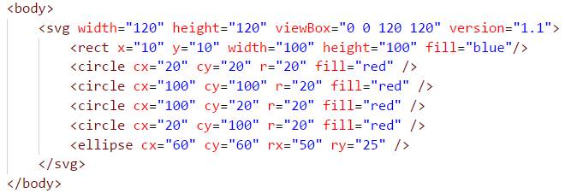
SVG 基本案例
https://developer.mozilla.org/zh-CN/docs/Web/SVG
参见案例：LS01_02.html （在Chome浏览器中进行缩放，对比之前的LS01_01.html案例）

Slide 13
Canvas 与 SVG 对比
Canvas - 依赖分辨率（基于像素的位图）、事件模型/用户交互是粒度（x，y） - 单个HTML元素，仅通过脚本进行修改，即时模式（Immediate Mode） - 最适合图像密集型的游戏，其中的许多对象会被频繁重绘
SVG - 不依赖分辨率（基于形状的矢量图）、事件模型/用户交互被抽象（rect，path） - 多个图形元素，成为DOM的一部分，可通过脚本和CSS修改，保留模式（Retained Mode） - 复杂度高会减慢渲染速度（任何过度使用 DOM 的应用都不快） - 不适合游戏应用

Slide 14
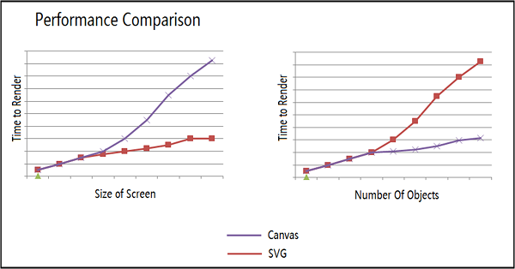
Canvas 与 SVG 对比
尺寸与数量对性能的影响 - 通常，随着屏幕尺寸的增加，Canvas效率开始降低，因为需要绘制更多的像素。随着屏幕上对象数量的增加，SVG效率开始降低，因为我们不断将它们添加到DOM

Slide 15
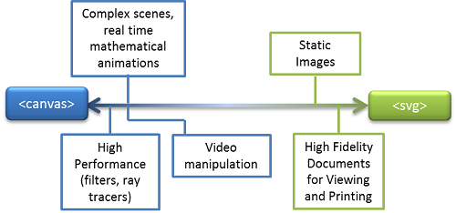
Canvas 与 SVG 的选择
针对不同应用场景进行合理（Canvas、SVG、Canvas+SVG）

Slide 16
内容刚要
Canvas 概述
SVG 概述
WebGL 概述

Slide 17
WebGL 简介
WebGL是一种3D绘图标准，这种绘图技术标准允许把JavaScript和OpenGL ES结合在一起，通过增加OpenGL ES的一个JavaScript绑定，WebGL即可以为HTML5 Canvas提供硬件3D加速渲染，这样Web开发人员就可以借助系统显卡来在浏览器里更流畅地展示3D场景和模型了，还能创建复杂的导航和数据视觉化。WebGL技术标准免去了开发网页专用渲染插件的麻烦，可被用于创建具有复杂3D结构的网站页面，甚至可以用来设计3D网页游戏等等
WebGL完美地解决了现有的Web交互式三维动画的两个问题：第一，它通过HTML脚本本身实现Web交互式三维动画的制作，无需任何浏览器插件支持；第二，它利用底层的图形硬件加速功能进行的图形渲染，是通过统一的、标准的、跨平台的OpenGL接口实现的
https://www.w3cschool.cn/webgl/

Slide 18
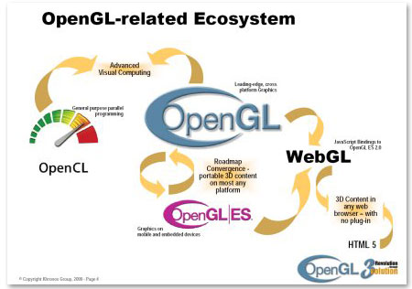
WebGL相关生态系统

Slide 19
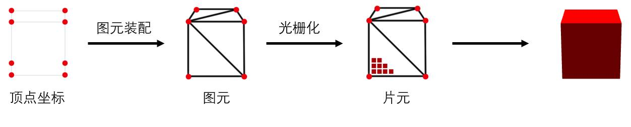
WebGL执行原理
图形流水线 - 顶点着色器（顶点数量越多，销毁的硬件资源越多） - 图元装配 - 光栅化 - 片元着色器 - 逐片元操作
https://blog.csdn.net/VhWfR2u02Q/article/details/78948679

Slide 20
图形游戏相关引擎概述
图形绘制相关引擎 - pixi.js、Three.js、D3.js、Artisan JS、Snap.svg等
游戏相关引擎 - Cocos、Egret、Laya、CreateJS等

Slide 21
小结
Canvas 概述
SVG 概述
WebGL 概述

Slide 22

Thank You！

